Slide 1
Человеческое тело как система рычагов

Slide 2
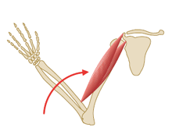
Чудесное свойство мышц – сокращаться позволяет нам двигаться, посредством рычагов – звеньев нашего скелета.
Бицепс, к примеру, сокращаясь, притягивает предплечье к плечу и, таким образом сгибает руку

Slide 3
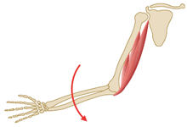
Но когда руку нужно разогнуть бицепс не поможет, потому что не сможет оттолкнуть предплечье
Здесь работает другая мышца – трицепс. А рычаг тот же – предплечье.

Slide 4
Все наши конечности являются рычагами третьего рода
благодаря им мы выигрываем в скорости и мощности движения ценой увеличения силы мышечного сокращения.
Например, для того чтобы, сгибая руку в локтевом суставе, перемещать груз массой 1 кг (т. е. с силой тяжести 10 Н) так, как показано на рисунке двуглавая мышца плеча должна развить силу 100—200 Н.

Slide 5
То есть, если бы мышца была прикреплена к грузу напрямую она подняла бы свыше100 кг
Но всего на 7 см

Slide 6
На первый взгляд природа нас обидела …
но во сколько раз проигрываем в силе, во столько раз выигрываем в скорости и перемещении

Slide 7
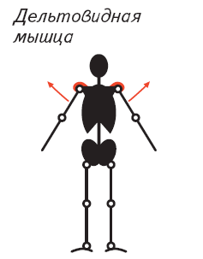
Это рычаги третьего рода
плечо

Slide 8
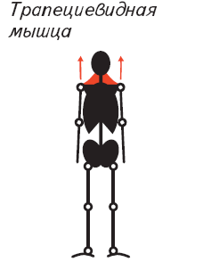
лопатка

Slide 9
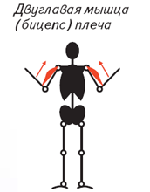
предплечье

Slide 10
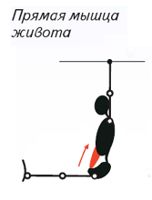
бедро

Slide 11
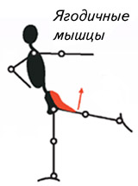
бедро

Slide 12
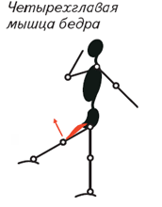
голень

Slide 13
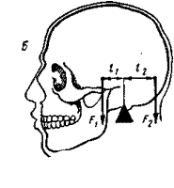
Но есть в человеке и рычаги первого рода
Правда немного-
череп

Slide 14
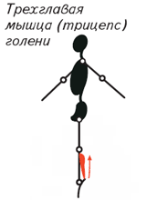
И камбаловидная мышца
стопа

Slide 15
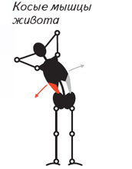
Ключичная кость

Slide 16
А теперь попробуйте сами определить, где какой рычаг

